Slide 1



KOMPARASI METODE EXTREME LEARNING MACHINE, SUPPORT VECTOR MACHINE, DAN MULTI-LAYER PERCEPTRON UNTUK KLASIFIKASI DIABETES
Kelompok 5

Slide 2


Anggota kelompok
  Farah Meytha Aisha - 235150200111030
  Gladys Abel Veneta Gorge - 235150201111038
  Izzah Faiq Putri Madani - 235150201111039
  Aulia Kartika Putri - 235150207111033

Slide 3
DATASET
Alasan memilih data set tersebut :
  Relevan dan Berdampak di Dunia Nyata : Diabetes adalah masalah kesehatan global sehingga pengembangan model prediksi sangat bermanfaat untuk pencegahan penyakit.
  Fitur Lengkap dan Representatif untuk Prediksi : Dataset menyediakan variabel klinis dan gaya hidup yang berhubungan langsung dengan risiko diabetes, sehingga sangat cocok dijadikan dasar penelitian klasifikasi diabetes.
  Cocok untuk Berbagai Metode Klasifikasi yang Dibandingkan : Dataset tersebut memiliki struktur data yang sederhana namun bervariasi, sehingga dapat digunakan untuk mengevaluasi dan membandingkan performa algoritma seperti SVM, ELM, dan LMP dalam menyelesaikan tugas prediksi diabetes secara efektif.

Slide 4
TUJUAN
  Untuk mengukur dan membandingkan secara kuantitatif metrik kinerja klasifikasi (Akurasi, Presisi, Recall, dan F1-Score) dari algoritma ELM, SVM, dan MLP dalam prediksi status Diabetes .
  Untuk menganalisis dan membandingkan efisiensi komputasi (berdasarkan waktu pelatihan model) dari ELM, SVM, dan MLP.
  Untuk menentukan dan merekomendasikan model Machine Learning yang paling optimal di antara ELM, SVM, dan MLP,

Slide 5


METODE
Extreme Learning Machine (ELM)
Jaringan saraf feed-forward dengan satu lapis tersembunyi.
Kelebihan :
  Sangat cepat melatih model.
  Memiliki sedikit hyperparameter.
Kekurangan :
  Hasil yang dapat berubah-ubah.
  Sensitif terhadap jumlah neuron.
Beberapa penelitian melaporkan waktu pelatihan sangat rendah dan akurasi yang baik, yang sejalan dengan tujuan project ini.

Slide 6
METODE
Extreme Learning Machine (ELM)
Parameter :
  Hidden neurons : 50, 100, 200
  Activation Function : sigmoid, tanh
  Input Neurons : 13 fitur
  Output Neurons : 2 kelas
  Scaling : StandartScaler

Slide 7
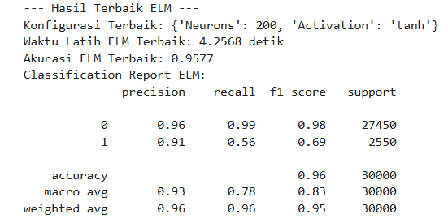
METODE
Extreme Learning Machine (ELM)

Slide 8
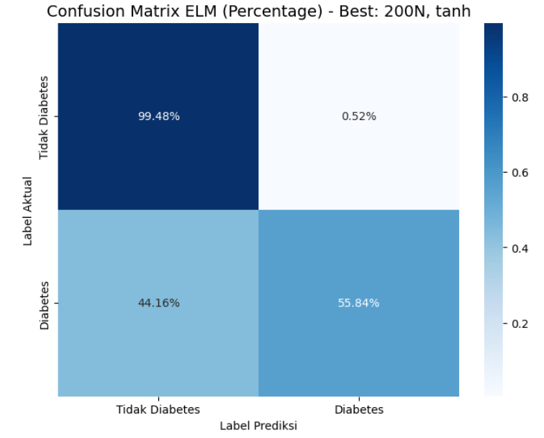
METODE
Extreme Learning Machine (ELM)

Slide 9
METODE
Mencari garis yang memisahkan dua kelas dengan margin maksimal.
Kelebihan :
  Cocok untuk dataset yang kompleks.
  Akurasi yang bagus untuk dataset tabular.
Kekurangan :
  Harus melakukan scaling data.
  Dataset besar akan lambat dan berat.
Beberapa penelitian melaporkan performanya tinggi dan stabil, cocok untuk dataset kompleks, dan sering dijadikan metode pembanding.
Support Vector Machine (SVM)

Slide 10
METODE
Support Vector Machine (SVM)
Parameter :
  Kernel RBF : Menangani data non-linear.
  Regularization (C = 1.0) : Mengatur kompleksitas model dan margin.
  Random state (42) : Reproducibility
  Data scaling : agar antar titik tidak bias

Slide 11
METODE
Support Vector Machine (SVM)
Parameter :
  Kernel RBF : Menangani data non-linear.
  Regularization (C = 1.0) : Mengatur kompleksitas model dan margin.
  Random state (42) : Reproducibility
  Data scaling : agar antar titik tidak bias

Slide 12
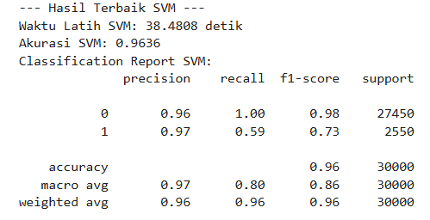
METODE
Support Vector Machine (SVM)

Slide 13
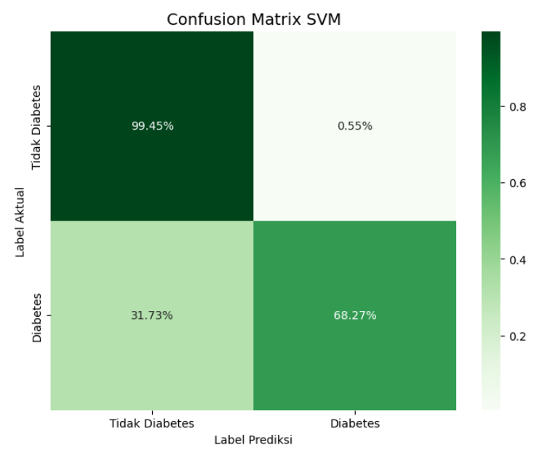
METODE
Support Vector Machine (SVM)

Slide 14
METODE
Jaringan saraf feed-forward neural network dengan satu atau lebih hidden layer tanpa menggunakan backpropagation.
Kelebihan :
  Fleksibel
  Menghasilkan probabilitas prediksi.
Kekurangan :
  Butuh tuning lebih banyak.
  Rawan overfitting.
  Jika data tidak seimbang akan sensitif
Beberapa penelitian melaporkan MLP memebrikan akurasi yang tinggi jika memiliki tuning yang baik, banyak digunakan dalam bidang keselahan, dan cocok untuk sebagai pembanding karena kemampuan belajarnya yang mendalam.
MULTI LAYER PERCEPTRON (MLP)

Slide 15
METODE
MULTI LAYER PERCEPTRON (MLP)
Parameter :
  hidden layer sizes = 100, 50
  max iteration = 300
  random state = 42
  activation = relu
  solver = adam
  early stopping= True

Slide 16
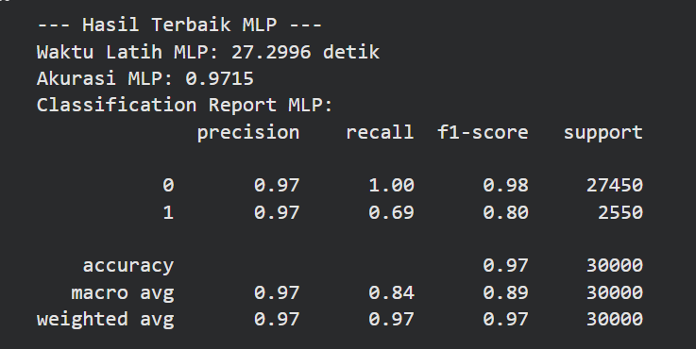
METODE
MULTI LAYER PERCEPTRON (MLP)

Slide 17
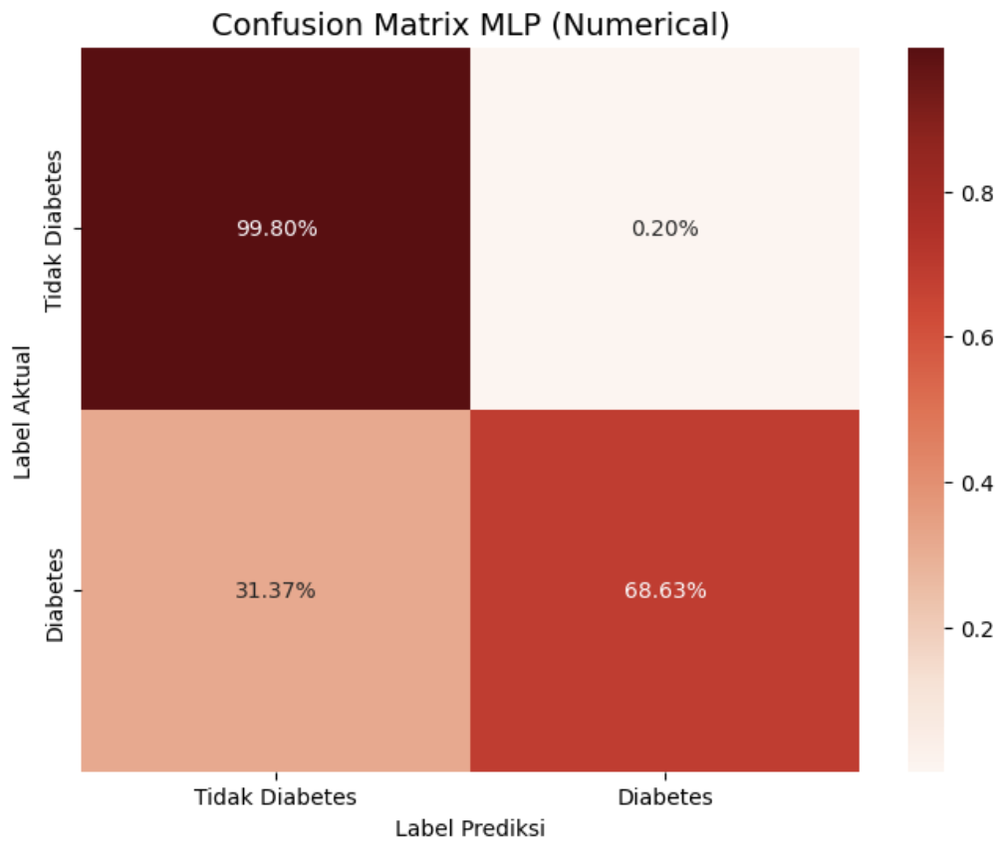
METODE
MULTI LAYER PERCEPTRON (MLP)

Slide 18

Kode
kode proyek jst

Slide 19
Kesimpulan
Berdasarkan hasil komparasi, MLP direkomendasikan sebagai metode paling optimal untuk prediksi diabetes karena mencatat akurasi tertinggi sebesar 0,9715. Keunggulan utama MLP terletak pada kemampuannya menangani ketidakseimbangan data, yang dibuktikan dengan nilai Recall 0,69 dan F1-Score 0,80 tertinggi untuk kelas positif diabetes dibandingkan model lainnya. Meskipun ELM jauh lebih unggul dalam efisiensi waktu, MLP tetap menjadi pilihan terbaik karena prioritas utama sistem medis adalah meminimalkan kegagalan deteksi pada pasien positif (kelas minoritas). Dengan demikian, MLP menawarkan keandalan klasifikasi yang paling tinggi meskipun membutuhkan waktu komputasi yang lebih lama.

Slide 20

TERIMA KASIH

